Slide 1

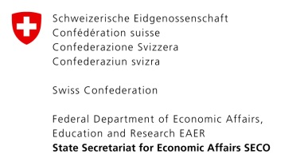



Стручно-научна конференција ТОПС 2023 Хотел Палисад, Златибор 28.05.2023.
Пословно удружење „Топлане Србије“
Društvo termičara Srbije
ЗАПАДНИ БАЛКАН И ЕВРОПСКА УНИЈА
У ЕНЕРГЕТСКОЈ ТРАНЗИЦИЈИ
Љубо Маћић
Економски институт, Београд

Slide 2
Садржај
Шта су земље региона прихватиле?
У каквој је позицији у регион у односу на чланице ЕУ?
Како се из позиције Западног Балкана може гледати на оно што се данас догађа у енергетици Европске уније и глобално?
Шта би Западни Балкан могао да тражи и очекује од ЕУ?

Slide 3
Шта су земље региона прихватиле?
Сагласиле су се, кроз УН, да ће смањивати емисије гасова који изазивају климатске промене;
Прихватиле су да следе европски пут декарбонизације и преласка на чисту енергију;
Прихватиле су да успостављају националне правне и стратешке оквире за такве политике;
Прихватиле су повлачење из погона електрана на угаљ које се до 2027. не ускладе са Директивом о великим ложиштима и Индустријском директивом о емисијама;
Прихватиле су крајем 2022. енергетске климатске циљеве за 2030, који их приближавају европским амбицијама.

Slide 4
У каквој је позицији регион у односу на чланице ЕУ?
Бруто друштвени производ региона по становнику је између 32 и 48% у односу на ЕУ27 просек. То умањује капацитет држава да се боре против климатских промена;
Удео угља у производњи електричне енергије од 41 до 67%, а у ЕУ је око 16%. Само је у Пољској удео већи (око 70%). То увећава трошкове декарбонизације;
Далеко правичније би било да се одговорност за промену климе одређује према укупној, кумулативној у историји емисији ГХГ по становнику (у нашем региону је преко 3 пута мања, него у развијеним земљама), него према садашњој емисији; Међутим, сигурно је да се глобални модел не може променити, али се финансијска помоћ сиромашнијима треба појачати на бази ових односа, што они на неке начине већ и захтевају;
ЕУ не показује спремност да своју финансијску подршку декарбонизацији региона експлицитно формализује на начин усклађен са праксом у ЕУ, како би подршка по нивоу извесно била симетрична преузиманим циљевима декарбонизације.

Slide 5
Како се из позиције Западног Балкана може гледати на оно што се данас догађа у енергетици Европске Уније и глобално? (1)
Неочекивано је било:
да ЕК није реаговала на ранија упозорења у вези тржишног модела;
да ЕК није реаговала на ранија упозорења у вези тржишног модела;
да анализа стратешких ризика није предвидела геополитичка и тржишна померања која су променила снабдевање гасом;
да је ЕК закаснело ставила у фокус ризике везане за критичне минерале и монополизоване изворе руда и прераде и дозволила да јој неки извори снабдевања постану недоступни;
да пројектује енергетску сигурност и на технологијама које нису сасвим доказане, а да улаже у истраживање и развој мање од глобалне конкуренције;
да је ЕУ изгубила почетну предност на глобалним тржиштима опреме за ОИЕ и у запошљавању у ОИЕ технологијама.

Slide 6
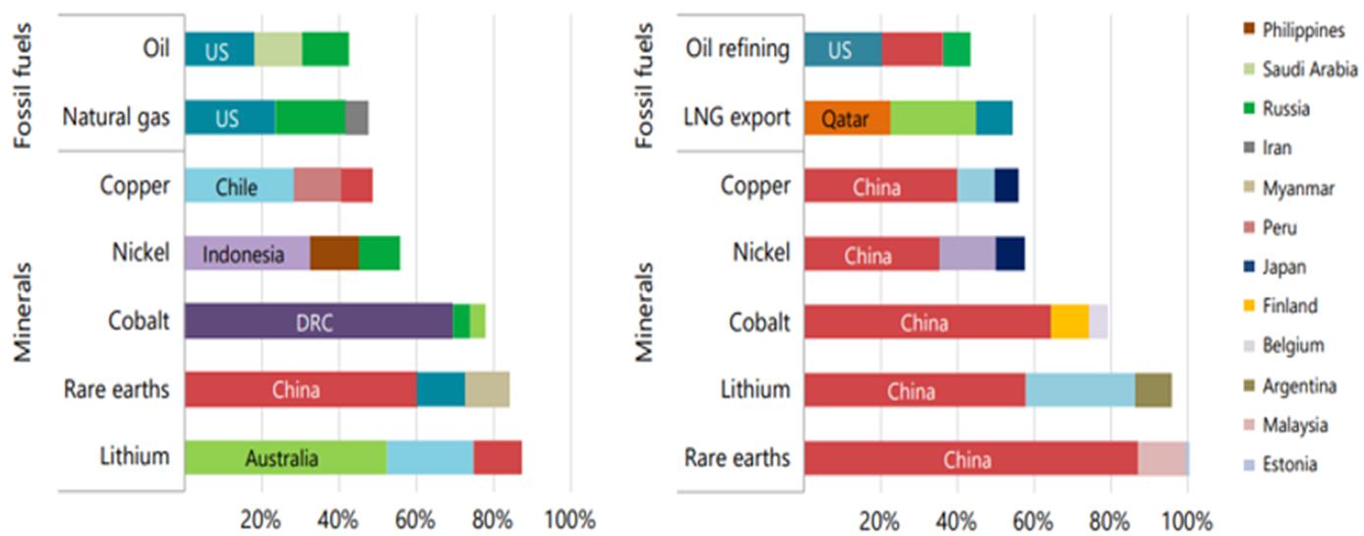
Концентрација екстракције и прераде појединих минерала и фосилних горива, 2019.
Izvor: IEA

Slide 7
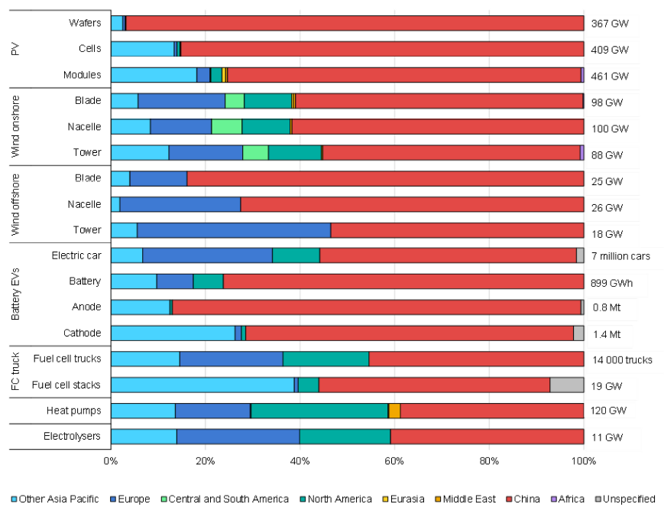
Регионална расподела капацитета за производњу чистих енергетских технологија и компоненти, 2021.
Izvor: IEA

Slide 8
Kako se iz pozicije Zapadnog Balkana može gledati na ono što se danas događa u energetici Evropske Unije i globalno? (2)
Međutim, pozitivan signal iz EU su neka temeljitija pomeranja iz stanja i regulativa koja su prethodno poprimala atribute dogmi. Na primer, Evropska komisija nedavno usvojila:
Predlog Reformi dizajna EU tržišta električne energije;
Predlog Propisa o kritičnim sirovinama, kojim treba da ojača lance snabdevanja EU kritičnim mineralima uključujući i retke zemlje;
Predlog Propisa o Neto-nula industriji, koji će podstaći domaću proizvodnju i instalaciju čistih tehnologija (“Kupujmo evropsko”);
Industrijski plan za Zeleni dogovor, koji je odgovor, odnosno zaštita od američkog Zakona o smanjenju inflacije i obimnog podsticanja zelene industrije u SAD.
Sadržaj ovih inicijativa treba proučiti i videti šta one mogu značiti za Zapadni Balkan.
Globalni rast investicija u energetsku tranziciju potvrđuje da je proces dekarbonizacije nepovratan i da se ubrzava. Zemlje regiona pokazuju, ali ne sve jednako, da razumeju nužnost promena.

Slide 9
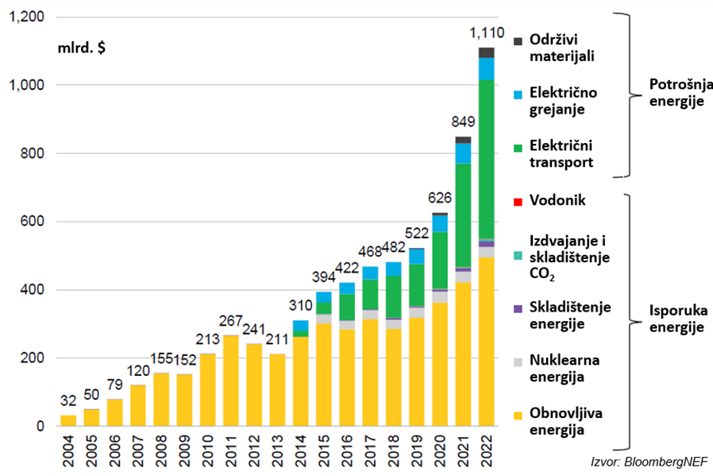
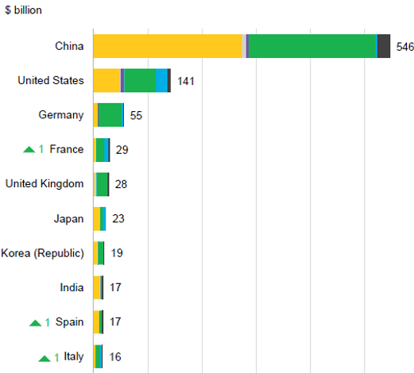
Раст глобалних инвестиција у енергетску транзицију и 10 земаља са највећим инвестицијама
Izvor: IEA

Slide 10
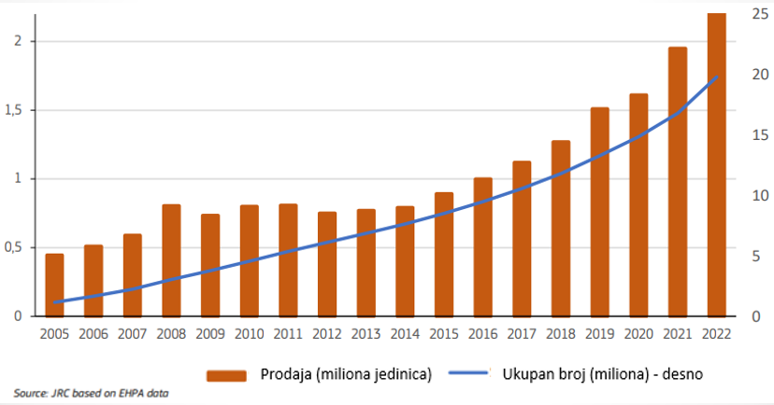
Годишња продаја и укупан број топлотних пумпи у Европи

Slide 11
Шта би Западни Балкан могао да тражи и очекује од ЕУ?(1)
Да и у Енергетској заједници примени принципе и механизме солидарности, какви су примењени унутар ЕУ, пропорционално преузетим и будућим циљевима декарбонизације, прилагођено висини БДП-а и уделу угља; например, Пољска бесповратно добија 3,8 млрд.€ из ЕУ Фонда за праведну транзицију, Чешка 1,6 млрд.€, Румунија 2,1 млрд.€ итд;
Да у првом кораку ЕУ партиципира са бар 50% у фондовима за правичну транзицију чланица Енергетске заједнице, формираним са наменом истом као ЕУ Фонд;
Да дефинише друге облике финансијске подршке декарбонизацији, аналогно поменутој ЕУ пракси и предложи Министарском савету ЕнЗ;
Да нађе начина да интегрише и индустрију и релевантне привредне субјекте региона у своје актуелне иницијативе – развој зелених технологија и индустрије;
Да уважава да је и на Западном Балкану сигурност снабдевања енергијом највиши приоритет, те да се брзина смањивања коришћења угља мора димензионисати тако да тај захтев не буде нарушен. А већ је веома видљиво да се енергетска предузећа и приватни инвеститори у региону све интензивније усмеравају на зелену енергију.

Slide 12
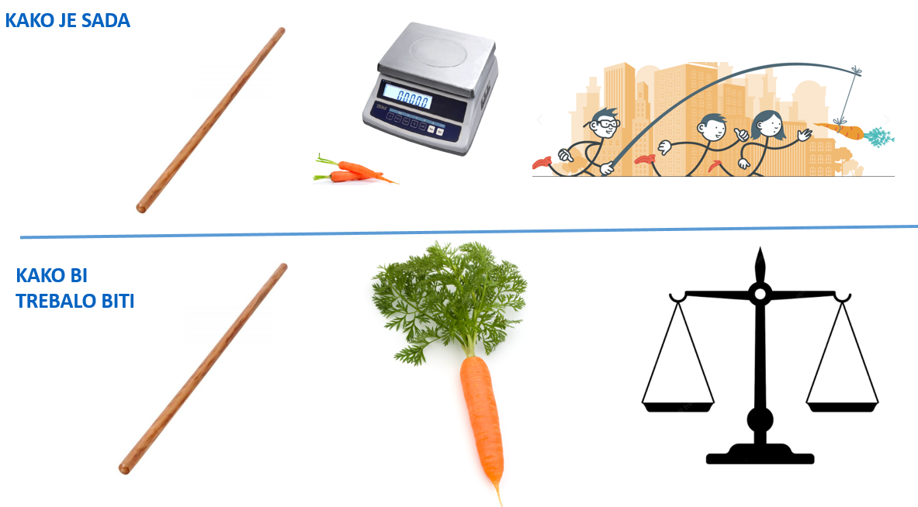
Шта би Западни Балкан могао да тражи и очекује од ЕУ?(2)
Да при предлагању увођења цена на емисије угљен-диоксида и механизама који би били примењени до уласка у ЕУ, има флексибилан приступ и свест о применљивости и одрживости у свакој од земаља;
Да свака земља треба да тражи одговор на ЦБАМ који одговара њеним условима, зависно, пре свега од роба и обима извоза у ЕУ.

Slide 13

Хвала на пажњи!

